Slide 1
Prevencia zubného kazu

Slide 2
Prevencia zubného kazu
Prevencia je súbor opatrení v dobe,keď ochorenie bezprostredne nehrozí.
Profylaxia znamená aplikáciu postupov pri priamom ohrození vzniku choroby.
Primárna prevencia zubného kazu zahŕňa komplexný súbor opatrení a postupov, ktorých cieľom je kazu predísť (aplikácia fluoridov, úprava stravovacích návykov).
Sekundárna prevencia má zastaviť alebo obmedziť progresiu už vzniknutej kariéznej lézie (remineralizácia iniciálnych lézií aktívnou fluoridáciou, pečatenie fisúr).
Terciárna prevencia má zabrániť vzniku ďalších nežiadúcich zmien a komplikácií (minimálne invazívne postupy pri ošetrení kazu). Z tohto hľadiska je terciárnou prevenciou aj endodontické ošetrenie, ktorým predídeme komplikáciám pri zápale apikálneho aprodontu

Slide 3
Individuálna prevencia je špecifikovaná pre konkrétne problémy daného jedinca
Skupinová prevencia je určená pre skupinu ľudí v rovnakom veku alebo s rovnakými rizikovými problémami
Profesionálna prevencia je vykonávaná lekárom, dentálnou hygieničkou, preventistkou a zaškolenou školskou asistentkou.
Individuálna prevencia je tá, ktorú vykonáva pacient sám

Slide 4
Skupinová prevencia
V rámci prevencie zubného kazu sú vyčlenené následovné rizikové skupiny:
1.Dieťa od narodenia do 6 rokov veku
malá zručnosť pri čistení zubov
neschopnosť pochopiť škodlivosť cukrov
2.Deti a mládež od 6 do 15 rokov
nízka motivovateľnosť k zubnej hygiene a ku obmedzeniu sladkostí
3.Duševne a telesne postihnutí
chýbajúci úsudok a nízka zručnosť -odkázaní na pomoc druhej osoby

Slide 5
Skupinová prevencia
5.Chorí v nemocnici, domácej opatere, v ústave
zvýšené riziko postihnutia chrupu u ťažkých celkových ochorení
cukrovka, AIDS, ožarovanie pri nádoroch- xerostómia, iné
6.Starí a chorí
znížená manuálna zručnosť
senilita
nevyvážená strava

Slide 6
. Individuálna prevencia
Súčasťou profesionálnej individuálnej prevencie sú
1.Stanovenie a kontrola kazu
stanovenie rizika kazu- nízke, stredné, vysoké až veľmi vysoké
zaradenie pacienta do rizikovej skupiny
recall – pravidelné prehodnocovanie aktuálneho stavu
2. Diagnóza-zaradenia pacienta do skupiny na základe klinického vyšetrenia a mikrobiálnych testov
3. Zavedenie plánu preventívnych opatrení podľa rizika kazu, typ preventívneho programu a kontroly,zistenie chýb v individuálnej prevencii.

Slide 7
Základnými piliermi prevencie v kariológii sú:
Základnými piliermi prevencie v kariológii sú:
Odstraňovanie zubného mikrobiálneho povlaku (inividuálne zo strany pacienta a profesionálne zo strany ošetrujúceho personálu)
Obmedzenie metabolizovateľných cukrov (výživové poradenstvo)
Aplikácia fluoridov
účinným prostriedkom individuálnej profesijnej prevencie je pečatenie fisúr (viď kapitola adhezívne výplne)

Slide 8
Výživové poradenstvo
. Nejestvuje taká diéta, ktorá by úplne zabránila vzniku zubného kazu. Obmedzením príjmu potravín s obsahom cukru však dokážeme zubný kaz výrazne obmedziť.
Pre vznik kazu je dôležité nielen množstvo prijatého cukru, ale aj frekvencia jeho príjmu.
Konzumácia cukrov medzi hlavnými jedlami zvyšuje kazivosť veľmi signifikantne. Všeobecne je teda potrebné znižovanie množstva nízkomolekulárnych sacharidov a tiež frekvencie ich príjmu
Skryté cukry sú obsiahnuté v mnohých potravinách ako sladidlo a konzervačný prípravok. Pre spotrebiteľa ostáva tento cukor skrytý. Jeho podiel v celkovom dennom príjme predstavuje až 70%,

Slide 9
Výživový protokol
pomocný prostriedok, pomocou ktorého si pacient vie predstaviť, kedy a prečo je ohrozené jeho orálne zdravie. Jeho cieľom je
Odhalenie frekvencie a množstva skrytého cukru v potrave
Upozornenie na potraviny, ktoré predstavujú riziko pre jeho zuby a ďasná
Oboznámenie s možnými alternatívami jeho doterajších stravovacích návykov
Protokol zachytáva tri klinicky významné parametre pre vznik zubného kazu:
-frekvenciu prijímania cukrov
-priemerný čas pôsobenia kyselín v plaku
-spôsob a vhodný čas pre ústnu hygienu

Slide 10
. Fluoridácia
Fluoridy v podstatnej miere znižujú a čiastočne eliminujú nepriaznivý dopad metabolizmu ústnych mikróbov a ich produktov na tvrdé zubné tkanivá a tým redukujú vznik zubného kazu.
Fluoridy sa vyskytujú v rôzne vysokých koncentráciách v pitnej vode, pôde, vzduchu a tiež v potravinách. Celkový obsah fluoru v ľudskom organizme predstavuje asi 3,5 až 4 gramy
Hlavným zdrojom fluoru je pitná voda, kde sa za optimum považuje 1mg/l.

Slide 11
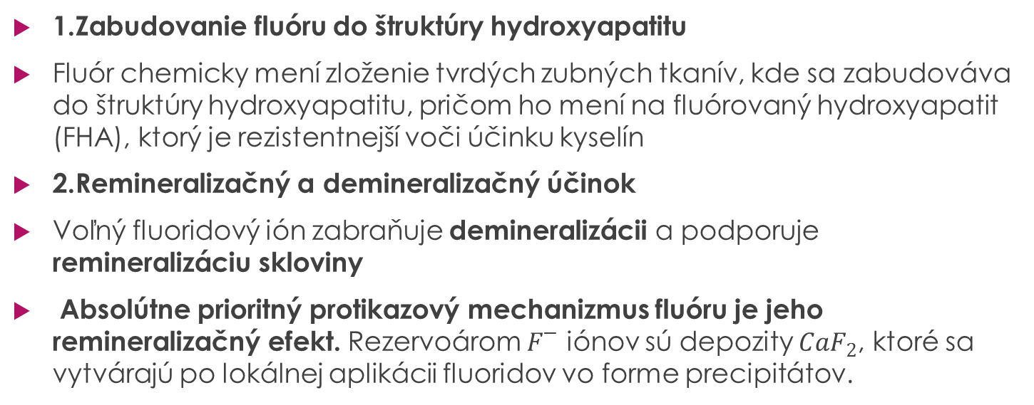
Mechanizmus antikariézneho účinku fluoridov
1.Zabudovanie fluóru do štruktúry hydroxyapatitu
Fluór chemicky mení zloženie tvrdých zubných tkanív, kde sa zabudováva do štruktúry hydroxyapatitu, pričom ho mení na fluórovaný hydroxyapatit (FHA), ktorý je rezistentnejší voči účinku kyselín
2.Remineralizačný a demineralizačný účinok
Voľný fluoridový ión zabraňuje demineralizácii a podporuje remineralizáciu skloviny
Absolútne prioritný protikazový mechanizmus fluóru je jeho remineralizačný efekt. Rezervoárom $F^{−}$ iónov sú depozity ${CaF}_{2}$, ktoré sa vytvárajú po lokálnej aplikácii fluoridov vo forme precipitátov.

Slide 12
. Ťažiskom fluoridovej prevencie je dnes lokálna aplikácia, ktorá sa môže vykonávať najmä profesionálnymi individuálnymi metódami
prostredníctvom fluoridových tušírovacích, obkladových, gelových a lakovacích metód
skupinovo vo forme výplachov a Berggrenovej čistiacej metódy.
Endogénna aplikácia je dnes možná fluoridáciou kuchynskej soli a v tabletkovej forme u jedincov s vysokým kariéznym rizikom.

Slide 13
Vplyv fluoridov na plak
So stúpajúcou koncentráciou fluoru v plaku postupne klesá metabolická aktivita mikroorganizmov, zastavuje sa ich rast a nakoniec časť mikroorganizmov hynie
. Rozhodujúcu úlohu zohráva dosiahnutá koncentrácia fluoridov v plaku, ale aj aktuálne pH plaku. Čím je pH plaku nižšie, tým sú fluoridy v plaku účinnejšie.
metabolický účinok.-zasahujú do glykolýzy tým, že inhibujú aktivitu enolázy
Fluoridy znižujú schopnosti adherencie baktérií, čím tvorbu plaku spomaľujú.

Slide 14
Učinnosť a toxikológia fluoridov
Ťažiskom fluoridovej prevencie je vzhľadom na súčasné poznatky ich lokálna aplikácia
Preventívny efekt závisí predovšetkým od frekvencie aplikácie fluoridov, nie od koncentrácie fluoru v ňom
.Pri lokálnej aplikácii rozhoduje o účinnosti prípravku aj prístupnosť- voľné plochy zuba sú fluoridované najlepšie, aproximálne plochy menej a fisúry a jamky sú fluoridované najmenej
Čím dlhšie a častejšie sa fluoridácia počas života aplikuje, tým je protikariézny účinok vyšší a redukcia lazu signifikantnejšia

Slide 15
Výživový protokol
pomocný prostriedok, pomocou ktorého si pacient vie predstaviť, kedy a prečo je ohrozené jeho orálne zdravie. Jeho cieľom je
Odhalenie frekvencie a množstva skrytého cukru v potrave
Upozornenie na potraviny, ktoré predstavujú riziko pre jeho zuby a ďasná
Oboznámenie s možnými alternatívami jeho doterajších stravovacích návykov
Protokol zachytáva tri klinicky významné parametre pre vznik zubného kazu:
-frekvenciu prijímania cukrov
-priemerný čas pôsobenia kyselín v plaku
-spôsob a vhodný čas pre ústnu hygienu

Slide 16
Vzhľadom na súčasné možnosti prevencie sa dnes ustupuje od klasického konceptu ,,iba výplň chráni pred ďalším kazom“ a presadzuje sa koncept minimálne invazívnej terápie s následnými princípmi:
Dosiahnúť remineralizáciu včasných lézií
Redukovať kariogénne baktérie, aby sa eliminovalo riziko demineralizácie a kavitácie
Maximálne šetriť tvrdé zubné tkaniva v prípade nutnosti preparácie
Kombinovať operatívne a preventívne zákroky/ minimálna preparácia malého okluzálneho kazu v kombinácii so zapečatením fisúry
Uprednostniť opravu poškodenej výplne pred jej celkovou výmenou
Dôležité je v tomto smere stanovenie aktivity kazu s individuálnym prístupom ku každému pacientovi. Kombináciou odstraňovania plaku správnou ústnou hygienou, opatreniami v oblasti výživy a protikazovou prevenciou fluoridmi dnes vieme u spolupracujúceho pacienta kazivosť a tým aj nutnosť invazívnej terápie výrazne redukovať.

